Slide 1
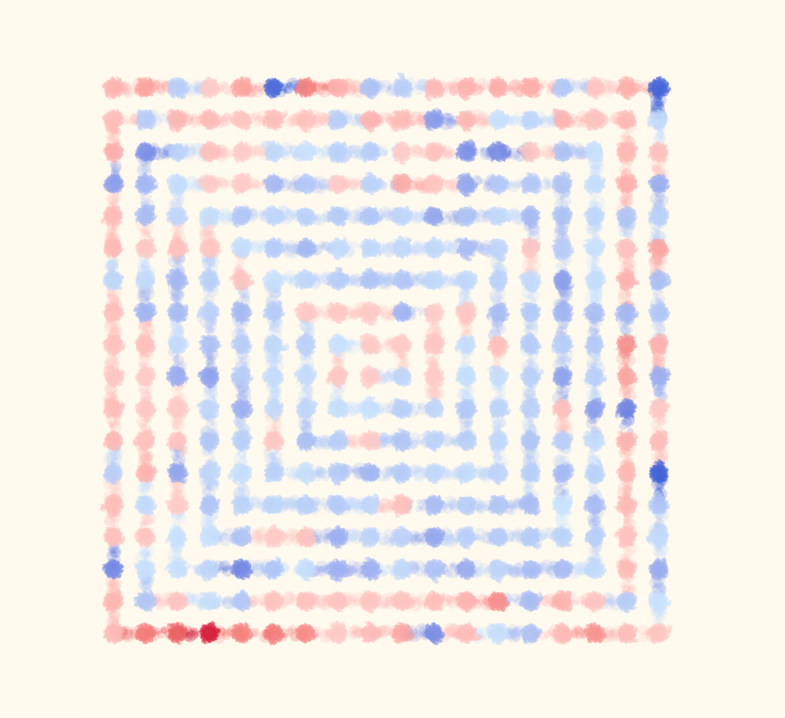
junho de 2024
julho de 1997
Pandemia

